Slide 1
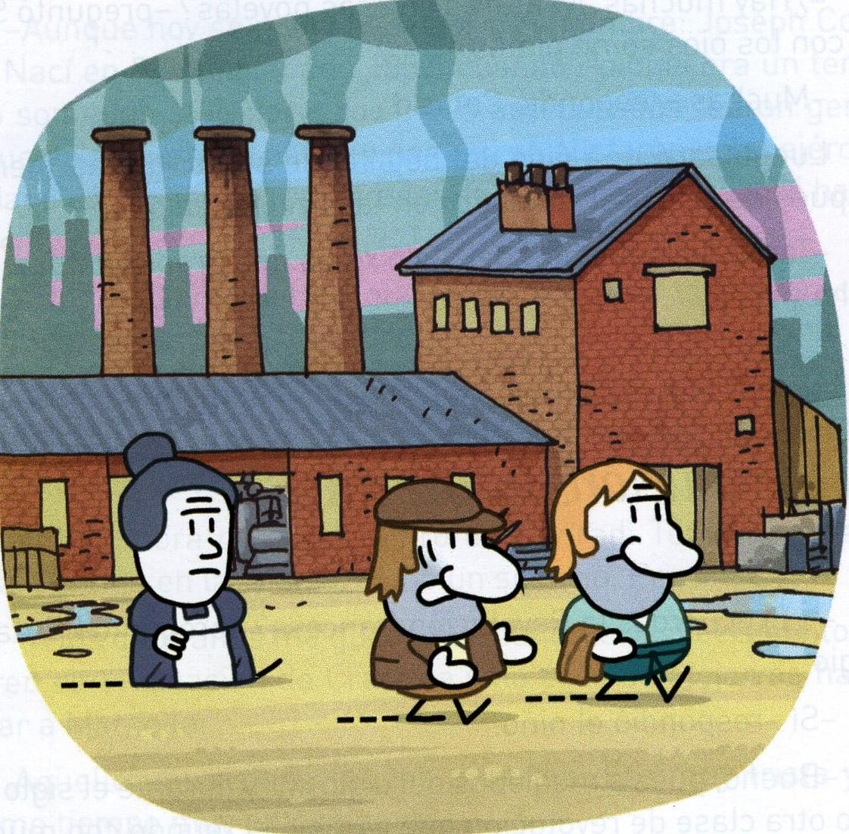
TEMA 4
MOVEMENTO OBREIRO
Borja Campos Seijo I.E.S. García Barbón (Verín

Slide 2
1. A NOVA SOCIEDADE DE CLASES.
Revolución liberal e capitalismo 🡺 nova sociedade de clases con 2 trazos principais:
€ Sociedade aberta: posibilidade de mobilidade social = calquera pode ascender na escala social en función do seu mérito e capacidade (meritocracia). Pero esta suposta mobilidade é máis limitada na realidade, xa que non todos parten do mesmo nivel nin teñen as mesmas oportunidades.
€ Sociedade desigual: baseada na riqueza, principal criterio de clasificación social 🡺 clases desiguais (ricos e pobres, gañadores e perdedores).

Slide 3
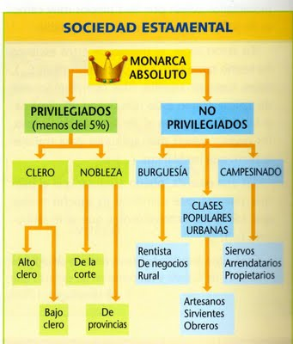
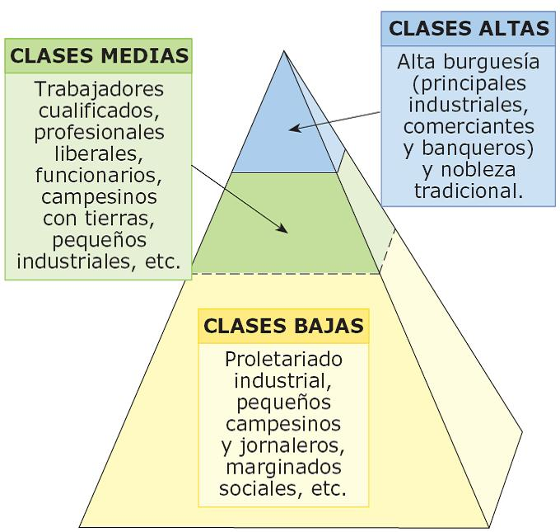

Slide 4
Na nova sociedade de clases destacan 2 clases antagónicas:
a) Burguesía:
Clase triunfadora no S.XIX (= propietarios)
Fúndese coa vella aristocracia coma clase dominante.
Hexemonía en todos os sectores:
☹ Económica: grazas a revolución industrial 🡺 a burguesía dirixe o capitalismo 🡺 é propietaria do capital e medios de produción e se apropia da plusvalía para acumular aínda máis capital.
☹ Política: grazas á revolución liberal 🡺 a burguesía controla os gobernos (mediante sufraxio censatario) 🡺 lexislación liberal para protexer os seus intereses: liberdade económica, lexislación laboral que prohibe folgas e asociacións obreiras…

Slide 5
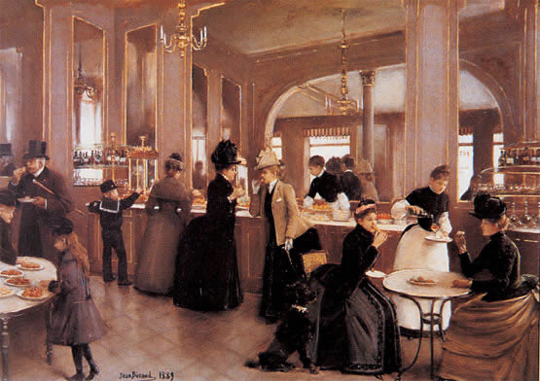
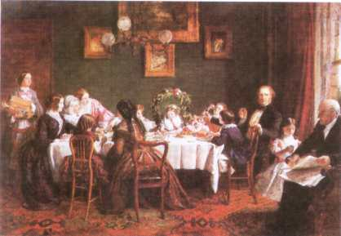
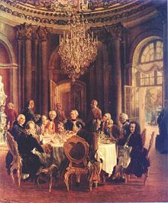
A BURGUESÍA

Slide 6
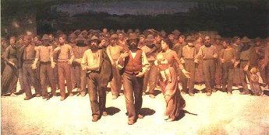
b) Proletariado:
Nova clase social que nace coa industrialización (= traballadores das fábricas).
Desposuída de todo, vende a súa forza de traballo, reducido a mercadoría, a cambio dun salario.
Ao longo do S.XIX nace e desenvólvese unha conciencia de clase = recoñecemento da súa situación colectiva desigual coa burguesía 🡺 antagonismo social (proletariado vs. burguesía).
O Cuarto Estado.
Volpedo

Slide 7
Conciencia de clase fortalecida por duras condicións de vida e traballo:
☹ Condicións de vida:
- barrios obreiros masificados por éxodo rural debido á mecanización no campo.
- barrios degradados e insalubres, sen servizos mínimos (sumidoiros, recollida lixo, alumbrado, auga corrente…).
- Elevadas taxas de analfabetismo, alcoholismo, prostitución…
☹ Condicións de traballo:
- Xornada laboral de sol a sol (de 14 a 16 h diarias).
- Baixos salarios.
- Traballo infantil (+ rentable para empresario).
- Fábricas insalubres e sen seguridade.
- Inexistencia seguridade social, nin baixas laborais nin vacacións…
- Alienación do obreiro, sometido ao ritmo da máquina.

Slide 8
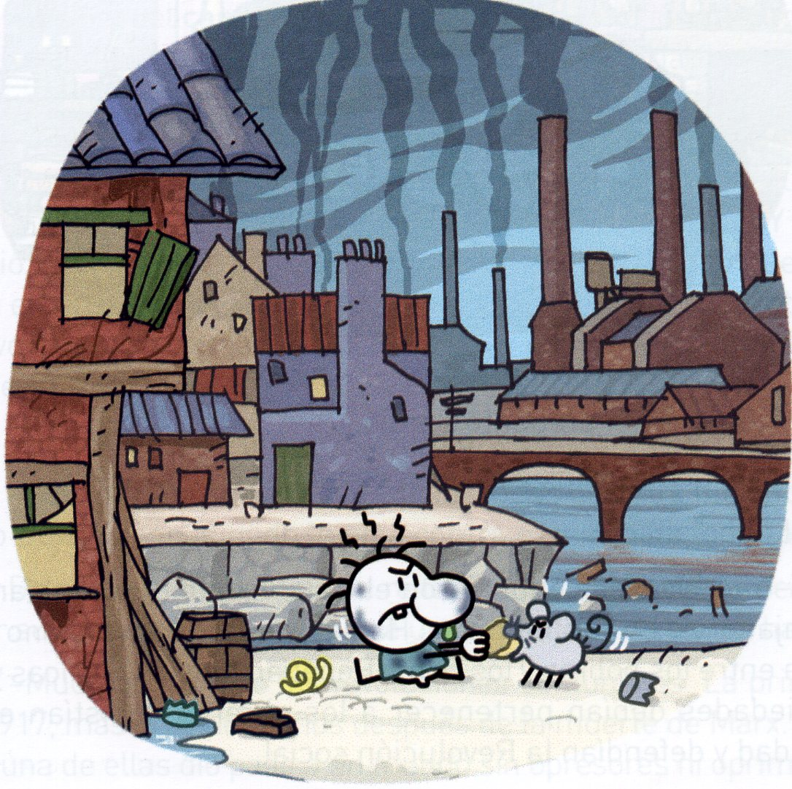
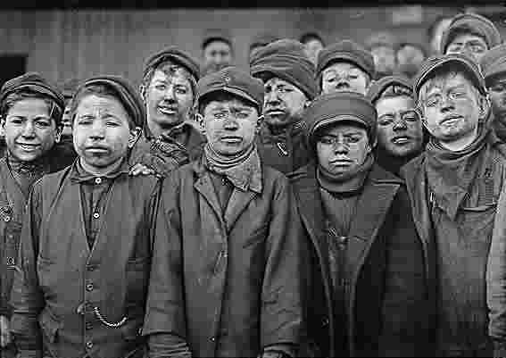
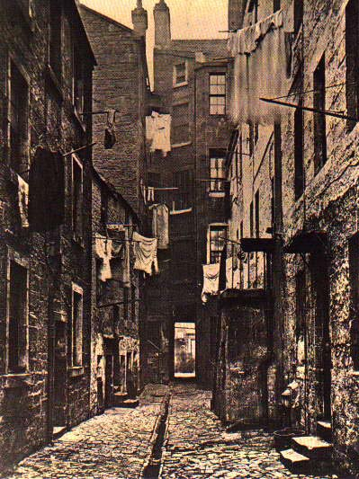
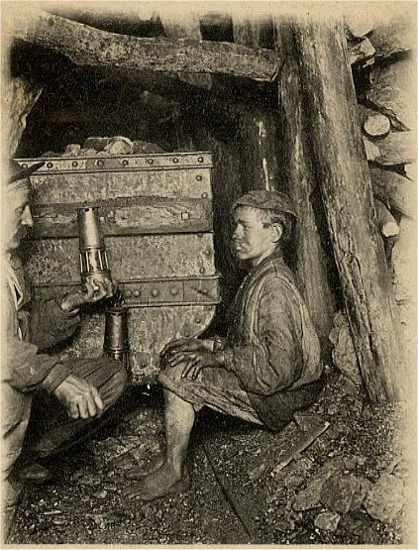
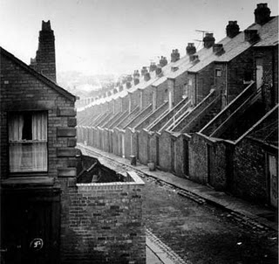
PROLETARIADO

Slide 9
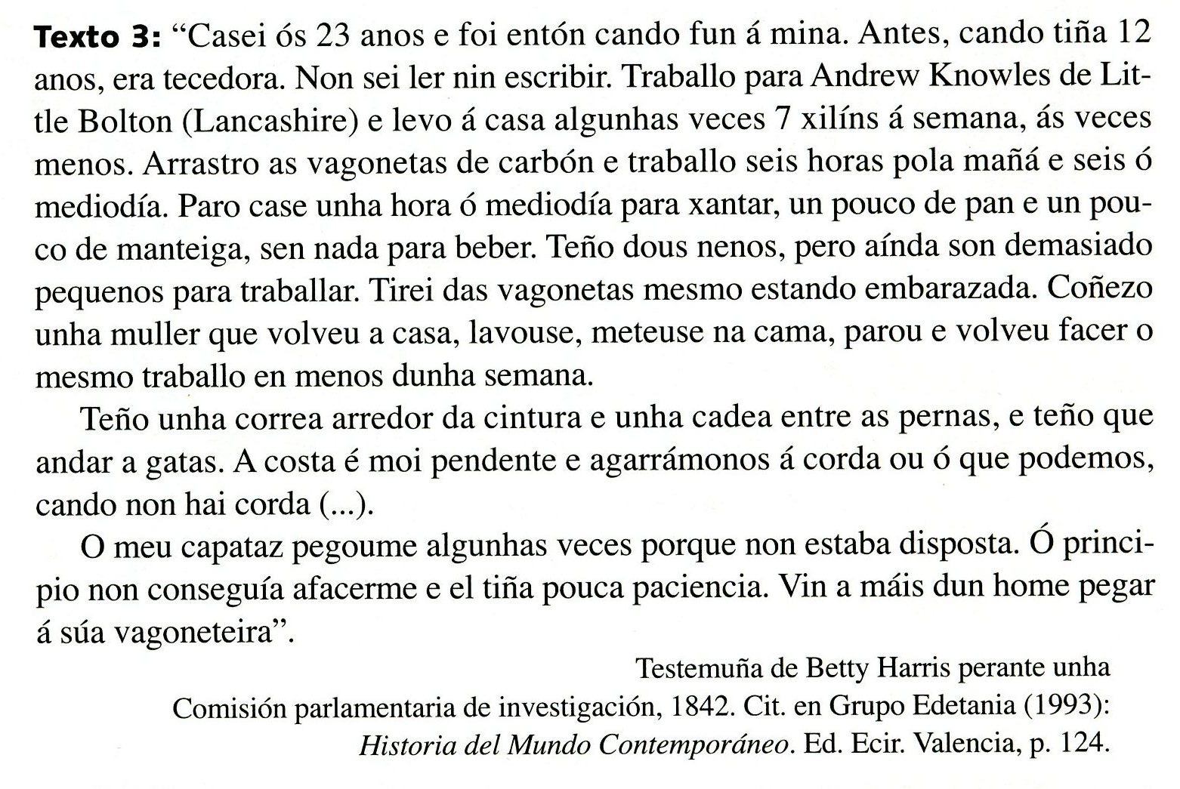
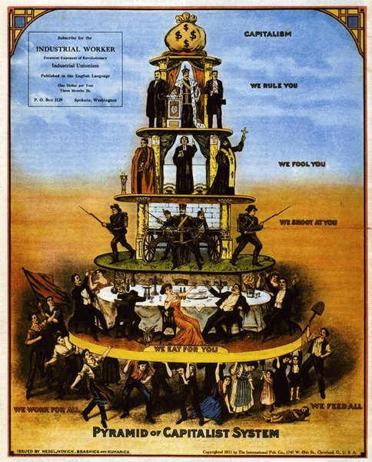
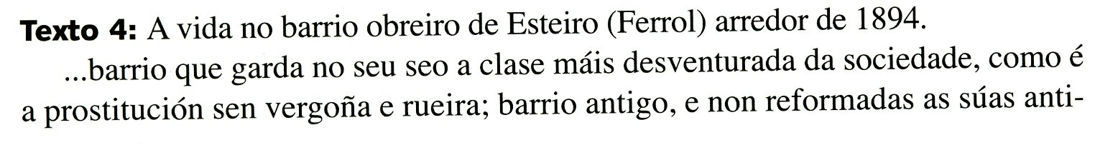
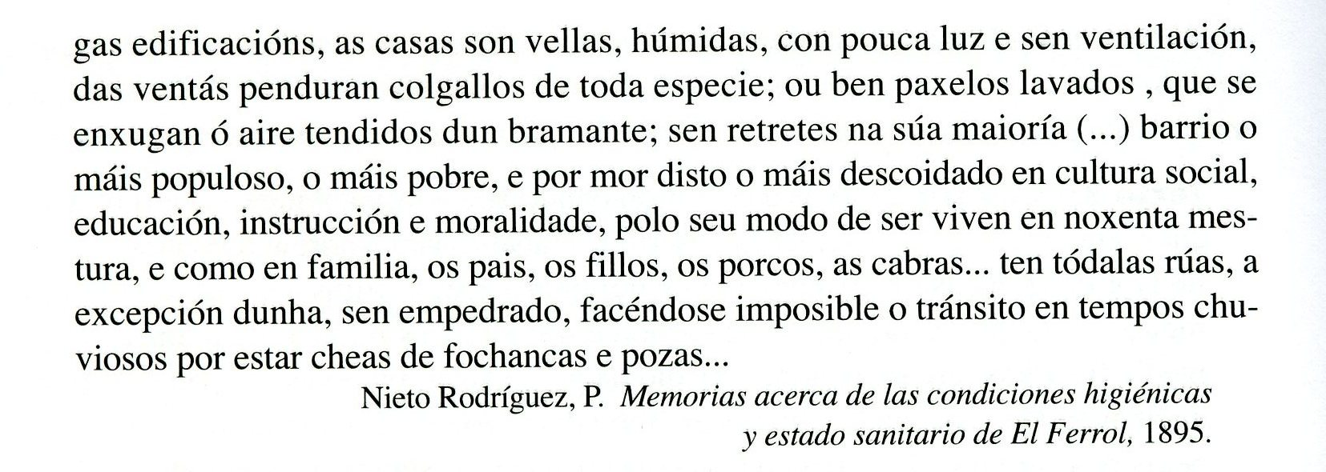

Slide 10
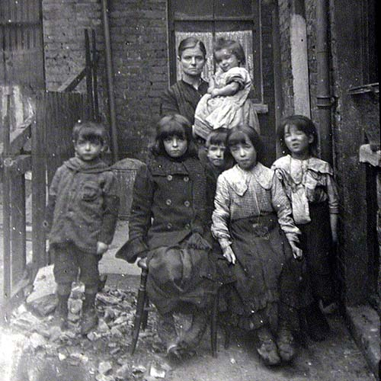
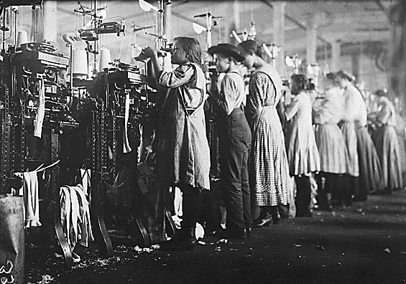
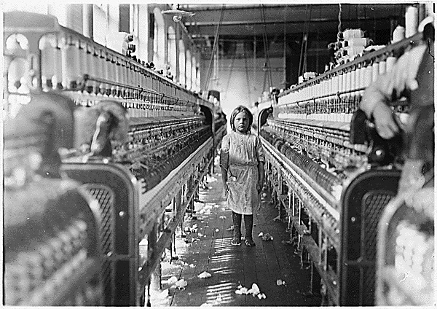
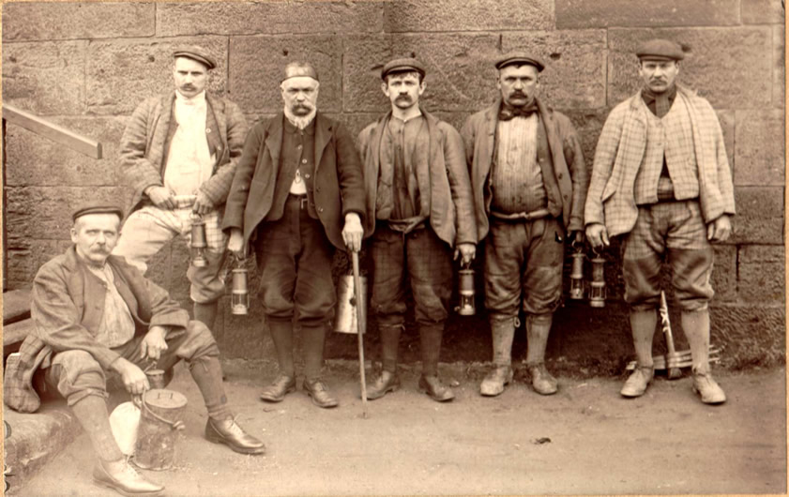

Slide 11
2. AS ORIXES DO MOVEMENTO OBREIRO
Conciencia de clase do Proletariado 🡺 movemento obreiro = loita obreira organizada e consciente pola emancipación social e igualdade.
Primeiro movemento social na historia dos oprimidos, con formas organización e pensamiento propio. Fases:
💣 Protestas violentas (ludismo).
💣 Mobilización (manifestacións e folgas).
💣 Sindicalismo (sindicatos = organizacións de traballadores para defender os seus intereses).
💣 Formación dun pensamento socialista (socialismo utópico, marxismo e anarquismo).
💣 Internacionalismo (cooperación internacional dos sindicatos e traballadores).
💣 Organización partidos políticos socialistas

Slide 12
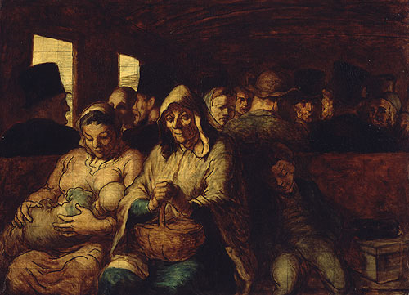
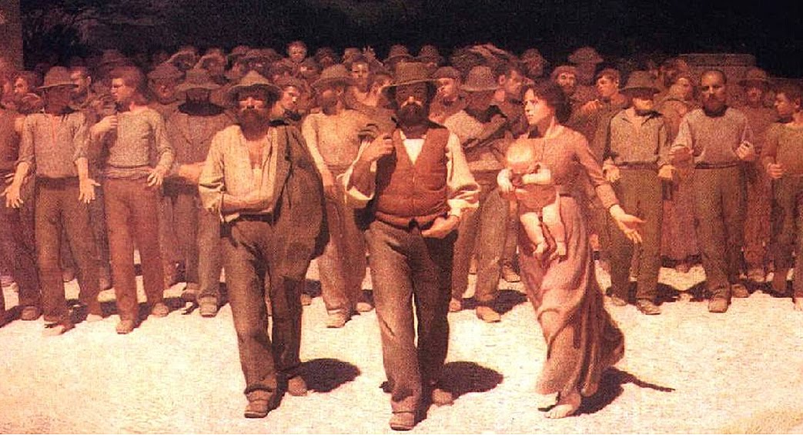
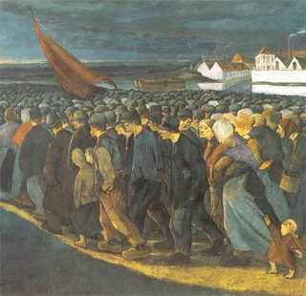
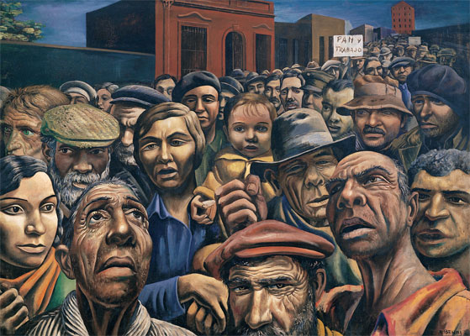
MOVEMENTO OBREIRO NA ARTE

Slide 13
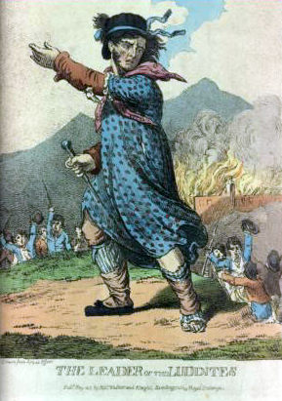
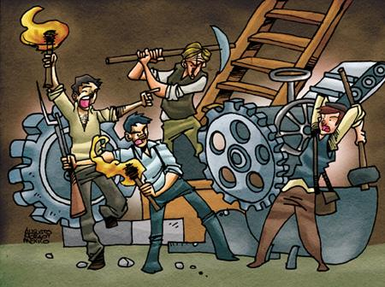
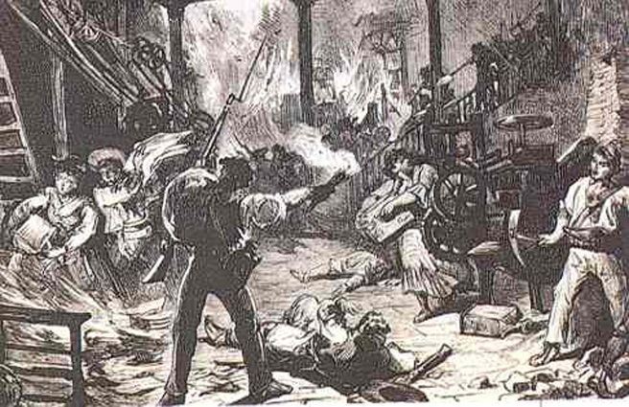
A) LUDISMO
- Ludismo = movemento social basado en ataques a máquinas iniciado en GB a partir de 1811.
- Toma o seu nome de personaxe imaxinario (Capitán Ludd ou Swing) que asinaba cartas de ameazas para propietarios máquinas.
- Para luditas a máquina provocaba efectos negativos para proletarios 🡺 🡹 paro, 🡻 salarios e sometemento obreiros á vontade patróns 🡺 desesperación 🡺 movementos espontáneos e violentos de destrucción e queima de máquinas e fábricas.
- Extensión países europeos nos anos 30 do S.XIX (España ou Francia), desaparición posterior xa que protestas pasaron a dirixirse contra os empresarios capitalistas (non contra as máquinas).

Slide 14
TEXTOS LUDISMO:
Escoita, Bulmer! Se non dás aos teus carpinteros unha guinea á semana, ten a seguridade como que o inferno está en chamas que antes de que termine o inverno algún che pegará un tiro.
Anónimo dirixido ao propietario duns astilleros. 1801.
Señor: fun informado de que vostede é dono dalgunha desas detestables máquinas esquiladoras (...). Saiba ustesd que se non son retiradas a finais da próxima semana, encomendarei a un das miñas lugartenientes que as destrúa (...) e se vostede ten a audacia de disparar contra calquera dos meus homes, eles teñen oórdenes de asasinalo a vostede e de incendiar a súa casa.
Ned Ludd, xeneral do exército de justicieros.
Carta amenazadora enviada ao propietario dunha fábrica téxtil. 1812.
Señor: está carta é para advertirvos que se as vosas trilladoras non son destruídas por vostede mesmo, poñerémonos ao choio. Asinado, no nome de todos, Swing.
Esta é para informarvos do que vos sucederá, cabaleiros, se non destruídes as vosas trilladoras e subis os salarios dos pobres e lle dais dous chelines e seis peniques diarios aos casados e dous chelines aos solteiros. Incendiaremos os vosos talleres convosco dentro. Este é o último aviso. Swing.
Cartas amenazadoras do capitán Swing (personaxe imaxinario). 1830-31.

Slide 15
B) PRIMEIRAS ORGANIZACIÓNS SINDICAIS
- En GB ao mesmo tempo que o ludismo, o 🡹 das protestas obreiras 🡺 supresión leis que prohibían asociacións de traballadores (Combination acts en GB) 🡺 creación das Trade Unions (décadas 1820-30) = sociedades de traballadores do mesmo oficio, para defender os seus intereses, a cambio de cota sindical.
- Co tempo, prodúcese a unión das Trade Unions de diversos oficios 🡺 Great Trade Unions (1833), que chegou a mobilizar a medio millón de traballadores 🡺 folgas e protestas. Reivindicacións:
☺ redución xornada laboral.
☺ 🡹 salarios.
☺ dereito dos obreiros a asociarse.
- A partir década trinta, extensión de organizacións sindicais por Europa continental 🡺 aparición de sociedades de resistencia o socorro mútuo (Francia, España) = organizacións sindicais que crean caixas de resistencia (contribución realizada polos obreiros para axudar a traballadores en paro, enfermos ou as súas familias).

Slide 16
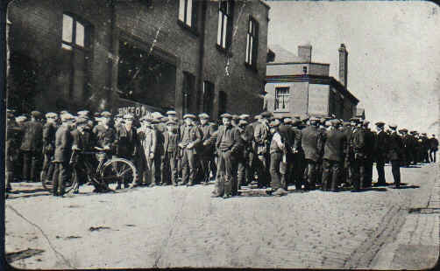
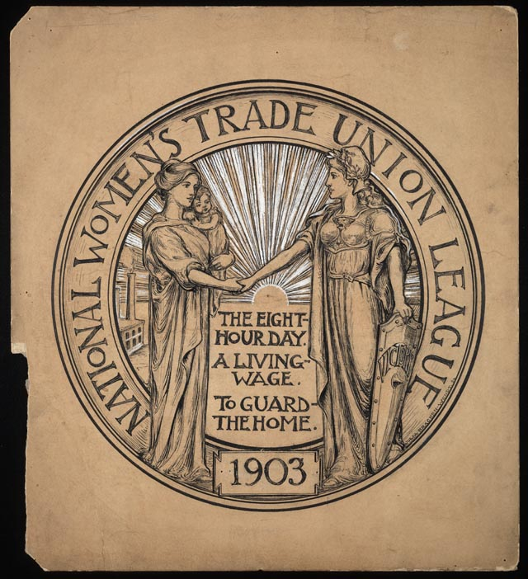
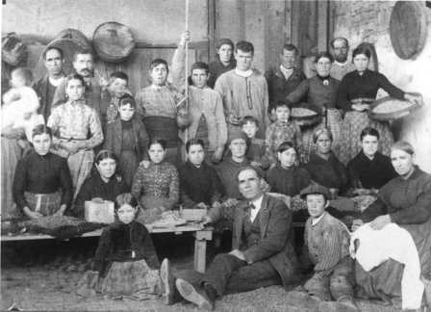
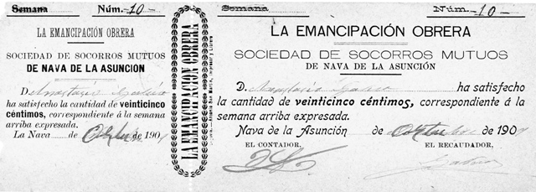
Logo da liga feminina das Trade Unions.
Mineros en folga pertencentes asTrade Unions, (GB inicios S.XX)
Grupo de traballadores/as pertencentes a unha Sociedade de Socorros Mutuos.
Resguardo de pago de cuota a Sociedade de Socorros Mutuos

Slide 17
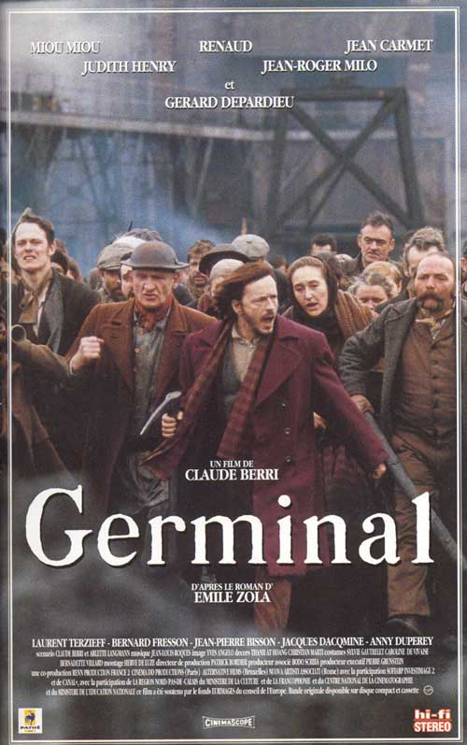

MOVEMENTO OBREIRO EN LIBROS E CINE

Slide 18
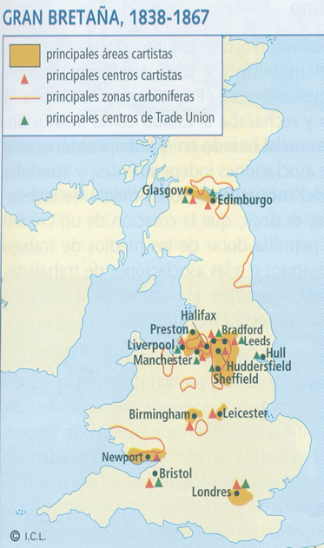
C) CARTISMO
- Cartismo = movemento social inglés que reclamaba reformas políticas e sociais democráticas.
- Orixe: represión do movemento obreiro da Great Trade Union 🡺 ilegalización e persecución dos seus membros 🡺 redacción por grupo de obreiros da Carta do Pobo (1838) dirixida ao Parlamento inglés 🡺 reivindicacións básicas:
🗏 Sufraxio universal masculino.
🗏 Voto secreto.
🗏 Acceso traballadores ao exercicio da política 🡺 soldo para deputados 🡺 os obreiros poderían así permitírselo.
🗏 Melloras sociais: alimentación, vivendas, xornada laboral.

Slide 19
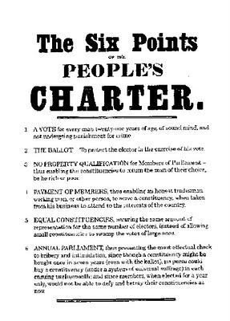
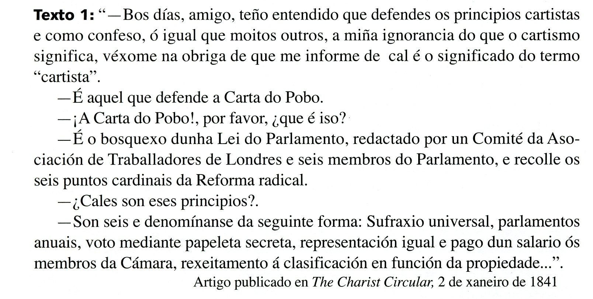
Carta do Pobo (1838)
Rexeitamento polo Parlamento inglés (tres ocasións entre 1838 e 1848), a pesares de miles de sinaturas, folgas e manifestacións de apoio 🡺 fracaso do cartismo, ainda que con éxitos parciais:
☺ Reducción xornada (primeiro a 12 e logo a 10 horas diarias).
☺ Toma de conciencia do movemento obreiro.

Slide 20
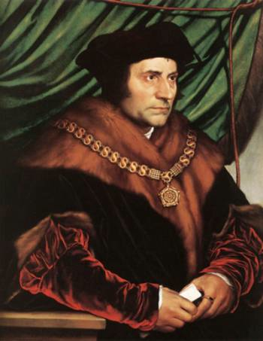
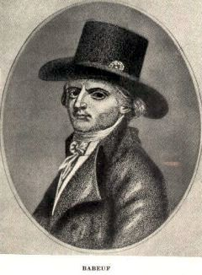
3. O PENSAMENTO SOCIALISTA.
A) SOCIALISMO UTÓPICO.
- O movemento obreiro creou un pensamento propio = socialismo, cun dobre contido:
★ ideas = teoría 🡺 ¿Cómo é o mundo?.
★ propostas = práctica 🡺 ¿Cómo se transforma?
- Entre precursores do pensamento socialista destacan Tomás Moro no S.XVI, e Babeuf durante a Revolución Francesa.
- No 1º terzo do S XIX 🡺 Socialismo utópico = conxunto de pensadores e propostas diversas.
Tomás Moro, autor de Utopía (S.XVI)

Slide 21
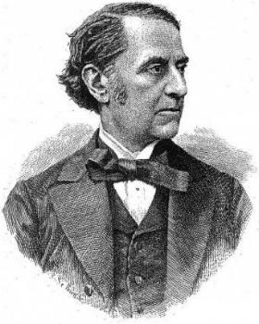
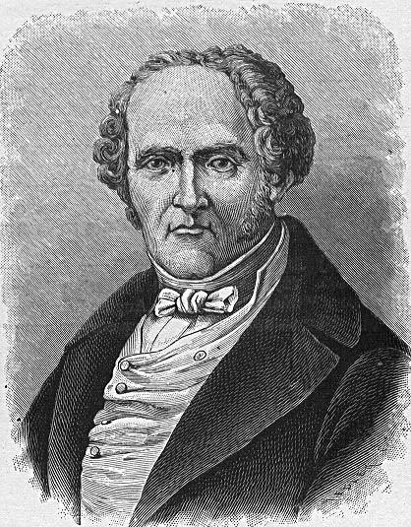
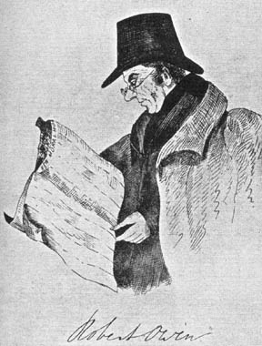
Fourier:
Propón creación
Falansterios = Grupos
onde propiedade
era colectiva
Socialistas
utópicos
Louis Blanc:
- Ministro en Francia
durante Revolucións 48
- Propón creación obradoiros
cooperativos de propiedade
estatal
Robert Owen:
Empresario que creou
Fábricas-cooperativas
con mellores condicións
para proletarios

Slide 22
TEXTO
Se reunirán de 1500 a 1600 personas, gradualmente desiguales en forma, edad y carácter, así como en conocimientos teóricos y prácticos; se procurará que haya en esta reunión la mayor variedad posible, porque cuanta mayor variedad exista en las pasiones y facultades de cualquier género de los societarios, más fácil será armonizarlos en poco tiempo...
Será necesario, antes de la llegada del invierno, conseguir que se vincule pasionalmente la masa de los societarios, integrarlos en la Falange y, sobre todo, conseguir el acuerdo perfecto de los repartos del beneficio en razón de las tres facultades: Capital, trabajo y talento,...
Charles Fourier, Traité de l’association domestique agricole, 1822

Slide 23
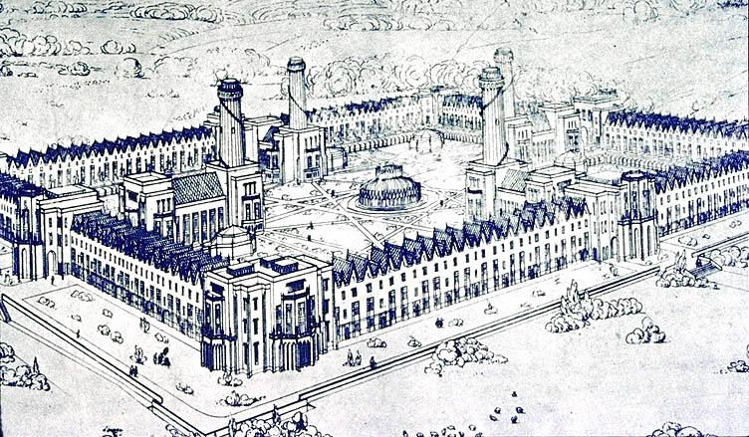
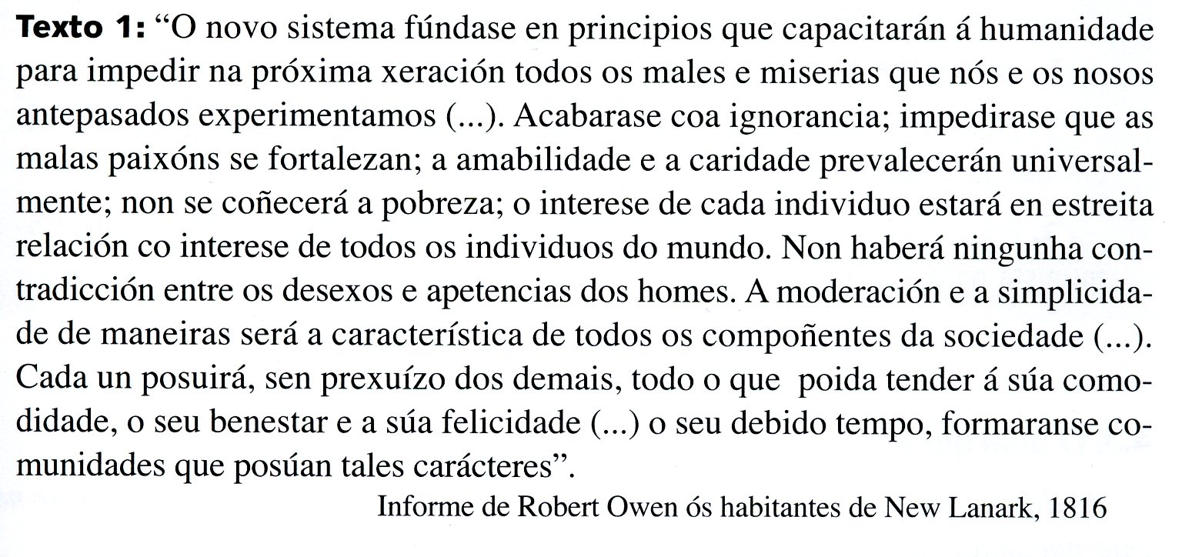
New Harmony= cidade cooperativa proxectada por Robert Owen
- Os socialistas utópicos adoecen de 2 carencias:
📄 Na teoría: fan 1 crítica moral pero non análise histórica e profunda do capitalismo 🡺 no detectan mecanismos de funcionamento, nin causas da situación do proletariado
📄 Na práctica: carecen dunha estratexia coherente para cambiar o presente 🡺 defensa propostas utópicas = futuro solidario e igualitario pero sen saber chegar a él.

Slide 24
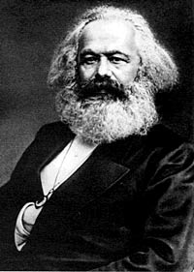
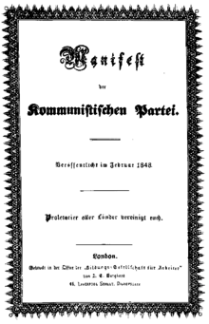
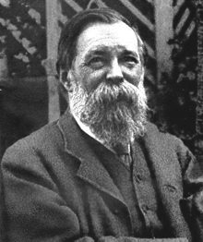
B) SOCIALISMO CIÉNTIFICO: MARXISMO
Karl Marx e Fiedrich Engels crean socialismo científico a med. S.XIX (1ª formulación: Manifesto comunista, 1848).
Socialismo científico = análise do capitalismo (teoría) e alternativas transformadoras (praxe) 🡺 a filosofía falou moito sobre o mundo, agora ten que transformalo.
¿Qué aportan? 🡺 superación carencias socialismo utópico 🡺 madurez do pensamento socialista = alternativa ao liberalismo.

Slide 25
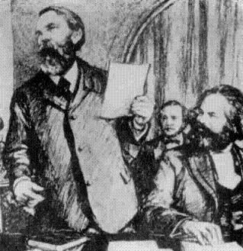
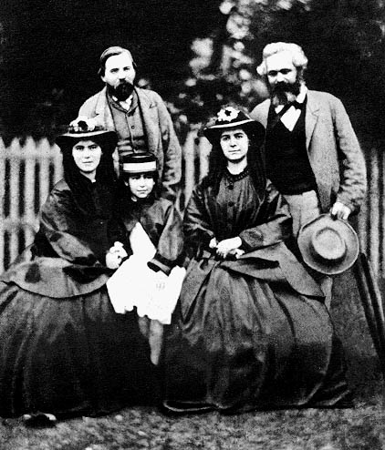
Pensamento marxista = tres bases:
 Análise do pasado 🡺 historia entendida como loita de clases = antagonismo entre opresores e oprimidos 🡺 diferentes sistemas de produción ao longo da historia: a) escravismo (amos vs escravos).
b) feudalismo (señores vs vasalos).
c) capitalismo (capitalistas/burguesía vs proletariado).
 Análise do presente 🡺 crítica do sistema capitalista (o Capital, 1867), desentrañando os seus mecanismos 🡺 sistema desigual e inxusto que persigue acumulación do capital grazas a plusvalía (parte do traballo dos obreiros non pagado que se apropia o capitalista) 🡺 desigualdades ec e soc.
Engels e Marx

Slide 26
TEXTO
“Toda la historia de la sociedad humana, hasta el día, es una historia de lucha de clases. Libres y esclavos, patricios y plebeyos, barones y siervos de la gleba, maestros y oficiales; en una palabra, opresores y oprimidos, frente a frente siempre, empeñados en una lucha ininterrumpida, velada unas veces, y otras franca y abierta.”
Marx y Engels. Manifiesto comunista.
TEXTO
El capitalista pone a trabajar a su obrero. En un tiempo determinado el obrero realiza el trabajo representado por su salario semanal. Supongamos que el salario semanal de un obrero representa 3 días de trabajo. En este caso, el obrero que empieza a trabajar el lunes, el miércoles ya ha restituido al capitalista. ¿Deja por eso de trabajar?. En absoluto. El capitalista ha comprado el trabajo de una semana y el obrero ha de continuar trabajando durante los días que quedan. Este trabajo excedente del obrero, por encima del tiempo necesario para reemplazar su salario, es la fuente de la plusvalía. Es la fuente del beneficio. Es la fuente de la creciente acumulación de capital...
F. Engels, Recensión de El capital, 1868

Slide 27
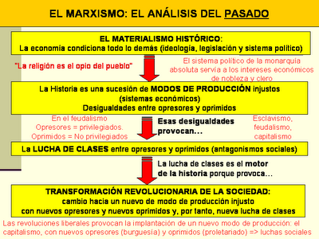

Slide 28
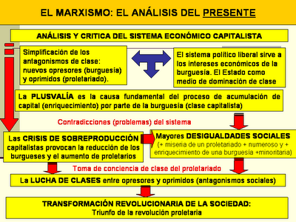

Slide 29
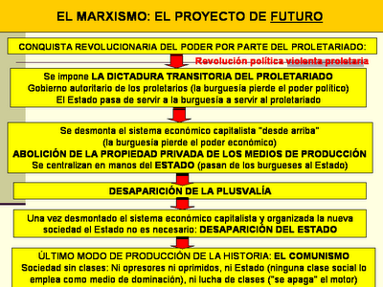
 Proxecto de futuro 🡺 superación do presente a través da acción = toma do poder político polos traballadores (proletariado) a través da revolución 🡺 situación transitoria de dictadura do proletariado para crear un Estado obreiro 🡺 abolición propiedade privada dos medios de produción 🡺 desaparición de clases sociais 🡺 sociedade igualitaria = comunista.

Slide 30





Slide 31



C) ANARQUISMO
- Anarquismo = corrente pensamento obreiro que comparte ideas e análise co marxismo pero difiere radicalmente na práctica revolucionaria.
- Principais pensadores: Mijael Bakunin, Proudhon e Koprotkin.
- Principios ideolóxicos:
✪ Concepto radical de libertade 🡺 rexeita toda forma de poder ou autoridade (Estado, igrexa…), xa que son formas de opresión/alienación 🡺 desaparición Estado (diferencia con marxismo) e creación comunas autoxetionadas
✪ Colectivización de medios de produción, xa que propiedade privada é un roubo 🡺 comunas autosuficientes de traballadores, onde a propiedade é de todos/as.

Slide 32
TEXTO:
"Nosotros, productores asociados, no tenemos necesidad del Estado. (...) No queremos más gobierno del hombre sobre el hombre, ni más explotación del hombre por el hombre. Queremos que las minas, los canales, los ferrocarriles sean entregados a las asociaciones obreras y queremos que estas asociaciones sean una gran federación, unidas por el vínculo común de la república democrática y social.
Proudhon, P. J., Idea general de la Revolución.

Slide 33


✪ Ética: fundada na paz, xustiza, solidariedade, racionalidade e igualdade de sexos. A educación = instrumento básico de emancipación (liberación) humana.
✪ Anarquismo cree en revolución espontánea (non dirixida por proletariado), sen partidos, nen dirixentes que sustituirá ao Estado opresor por unha sociedade sen clases (sociedade libertaria) de comunas fraternais.
- Anarquismo 🡺 diferenzas co marxismo 🡺 enfrontamento Marx- Bakunin 🡺 ruptura unidade do movemento obreiro.

Slide 34
TEXTO
”Pienso que la igualdad debe establecerse en el mundo mediante la organización espontánea del trabajo y de la propiedad colectiva de las asociaciones productoras libremente organizadas... y no mediante la acción suprema y tutelar del Estado. Ese es el punto que divide principalmente a los socialistas o colectivistas revolucionarios de los comunistas autoritarios, partidarios de la iniciativa absoluta del Estado. (...) Ellos afirman que solamente la dictadura -la de ellos, evidentemente- puede crear la voluntad del pueblo. Nosotros les respondemos: ninguna dictadura puede tener otro objeto que el de perpetuarse; ninguna dictadura podría engendrar y desarrollar en el pueblo que la soporta otra cosa que la esclavitud. La libertad sólo puede ser creada por la libertad."
M. A. Bakunin./ Contra Marx. Oposición a la idea de dictadura del proletariado.

Slide 35


Slide 36


Slide 37
4. MADUREZ E EXPANSIÓN DO MOVEMENTO OBREIRO: O INTERNACIONALISMO
- Na segunda metade S. XIX acádase a madurez do movemento obreiro (en GB), debido á consolidación dos sindicatos 🡺 loita sindical acada:
 Conquistas sociais importantes: lexislación e melloras laborais (dereito asociación e folga) e políticas sociais que melloran condicións de vida nos barrios obreiros.
 Presencia parlamentaria: sindicalistas ingleses no Parlamento nas filas do Partido Liberal.
- No resto de Europa madurez + tardía 🡺 as revolucións 1848 asustan á burguesía que reforza as leis antiobreiras (prohibición folgas, asociacións…). O sindicalismo só se espalla por Europa continental avanzada a 2ª ½ S.XIX co internacionalismo.

Slide 38


- Qué é internacionalismo proletario? = colaboración entre organizacións obreiras por riba das fronteiras na 2ª ½ S.XIX froito da madurez do movemento obreiro 🡺 creación de Asociación Internacional dos Traballadores (AIT) en 1864 🡺 2 consecuencias:
☺ consolidación organizacións obreiras (sindicatos).
☺ + solidariedade entre os traballadores/as por riba de diferencias nacionais.
Dous símbolos da Internacional

Slide 39


Slide 40


✓ A PRIMEIRA INTERNACIONAL (1864-1876)
- O internacionalismo proletario cristaliza por 1ª vez na Asociación Internacional de Traballadores (AIT) ou Primeira Internacional.
Fundada en Londres en 1864, grazas a contactos entre asociacións obreiras ingleses e francesas. AIT unía a asociacións de obreiros de distinto signo:
☞ Tradeunistas ingleses.
☞ Proudhonianos (anarquistas utópicos).
☞ Socialistas e anarquistas (partidarios revolución pero enfrontados)
- San Martin´s Hall (Londres) durante unha sesión da I Internacional (arriba).
- Cartel da Iª Internacional (abaixo)

Slide 41
- Organizada en seccións nacionais (en cada país) e dirixida por un Comité Central, con participación de Marx 🡺 redacción estatutos e o manifesto inaugural 🡺 2 obxetivos básicos:
✌ Emancipación da clase obreira (polos propios traballadores).
✌ Para conseguir esto necesaria conquista do poder do Estado (🡺 malestar anarquista).
- Dende fundación (1864) 🡺 celebración congresos da AIT en Lausana (1866), Xenebra (1867) e Bruselas (1868) 🡺 acordos decisivos:
✰ Reivindicacións obreiras (xornada 8 horas, supresión traballo infantil, socialización medios produción).
✰ Folga = medio de acción + eficaz para conseguilas.

Slide 42
TEXTO:
Considerando:
Que la emancipación de los trabajadores debe ser obra de ellos mismos, que sus esfuerzos por conquistar su emancipación no deben tender a constituir nuevos privilegios, sino a establecer para todos los mismos derechos y los mismos deberes.
Que el sometimiento del trabajador al capital es la fuente de toda servidumbre; política, moral, material.
Que, por esta razón, la emancipación económica de los trabajadores es el gran objetivo al que debe ser subordinado todo movimiento político.
Que todos los esfuerzos realizados hasta aquí han fracasado por falta de solidaridad entre los obreros de las diversas profesiones en cada país, y de una unión fraternal entre los trabajadores de diversas regiones.
Que la emancipación de los trabajadores no es un problema simplemente local o nacional, sino que, por el contrario, interesa a todas las naciones civilizadas, ya que su solución está necesariamente subordinada a su concurso teórico y práctico.
Por estas razones:
Los que abajo firman {...} han tomado las medidas necesarias para fundar la Asociación Internacional de Trabajadores....
Preámbulo y estatutos de la I Internacional

Slide 43




Slide 44
Sen embargo, nos anos 70 a Iª Internacional entra en crise por dous tipos de factores:
☹ Interno: discrepancias marxistas e anarquistas por enfrontamento Marx-Bakunin:
💣 Marx 🡺 protagonismo obreiro, participación obreiros na vida política, conquista do Estado (ditadura proletariado)…
💣 Bakunin 🡺 protagonismo campesiñado, negación da loita política, destrución Estado…
Enfrontamento 🡺 marxistas expulsan a Bakunin e aos seus seguidores da AIT 🡺 creación Internacional Anarquista en Suiza 🡺 ruptura da unidade do movemento obreiro.
☹ Externo: fracaso Comuna de París (1871) 🡺 forte eco 🡺 prohibición e represión de organizacións obreiras en Europa 🡺 AIT trasládase a Nova York e declina ata disolverse en 1876.

Slide 45



Marx vs. Bakunin
Fusilados/as tras fracaso da Comuna de París

Slide 46
☑ SEGUNDA INTERNACIONAL (1889-1914).
- O relevo da cooperación proletaria a nivel internacional vai a ser tomada pola Segunda Internacional (iniciativa de Engels), diferente da AIT.
- Trala onda represiva en Europa entre 1875-90 🡺 fundación e xeneralización de partidos socialistas nacionais 🡺 1º SPD alemán (1875), PSOE español (Pablo Iglesias en 1879)…
- Partidos socialistas = partidos marxistas, obreiros e revolucionarios. Trazos:
☺Obxectivo: revolución proletaria 🡺 sociedade igualitaria (sen clases)
☻ Medio para conseguilo: loita política, a través da participación nas eleccións.

Slide 47


- Partidos socialistas reconstrúen a II Internacional en París en 1889 (1º Centenario Revolución Francesa).
- Diferencias coa AIT (1ª Internacional):
🗶 Segunda Internacional non crea organización propia, senón que organízase a partir dos partidos socialistas de cada país, estando sometida a eles.
🗶 Dende o principio, exclusión do anarquismo, que se converte nunha corrente marxinal do movemento obreiro.

Slide 48




- Accións principais da II Internacional:
☺ Reivindicación xornada de 8 horas.
☺ Creación Primeiro de Maio = día de loita (non de festa) que conmemoraba un acontecemento represivo en Chicago (asesinato de 8 manifestantes anarquistas).
Primeiro de Maio 🡺 mobilización obreira mundial o mesmo día 🡺 manifestacións en todo o mundo 🡺 reforzo internacionalismo proletario.

Slide 49






Slide 50


- Tamén a II Internacional sofre conflictos internos 🡺 crise e disolución: revisionismo e nacionalismo militarista pola Iª Guerra Mundial
💣 Revisionismo socialista (Eduard Berstein): revisa o marxismo 🡺 elimina contido revolucionario e defende reformismo social 🡺 medidas:
⮚ Aceptación democracia liberal e capitalismo: os Partidos Socialistas deben chegar ao poder por vía electoral 🡺 non revolución senón reformas legais e fiscais 🡺 mellora condicións de vida da clase traballadora
⮚ Esto supón orixe socialdemocracia (democracia con políticas sociais) e do Estado do Benestar.
- Revisionismo = postura condenada na II Internacional pero que se acabará impoñendo en todos os Partidos socialistas europeos ao longo do S XX 🡺 Partidos socialdemócratas
Evolución do número de deputados dos Partidos Socialistas en cada país

Slide 51


Slide 52


💣Problema da guerra: provoca o derrube do internacionalismo.
- Dende inicios S. XX témese o estoupido dunha guerra xeral europea entre as grandes potencias imperialistas.
- II Internacional 🡺 rexeitamento da guerra (no Congreso de Stuttgart, 1907) e aproveitamento da guerra para facer a revolución e acabar co sistema capitalista (postura de Lenin e Rosa Luxemburgo).
- Pero co inicio da Iª Guerra Mundial (xullo 1914) os PS abandonan os postulados pacifistas e revolucionarios e, arrastrados polo nacionalismo, apoian e votan a guerra nos seus respectivos parlamentos 🡺 Unións Sagradas en cada país = colaboración entre obreiros e burgueses en defensa da patria/nación contra outros obreiros).
- Apoio dos PS á guerra 🡺 crise e creba da II Internacional.

Slide 53
TEXTO:
«Las guerras entre estados capitalistas son, en general, las consecuencias de su concurrencia en el mercado mundial (...). Si una guerra amenaza estallar, es un deber de la clase obrera de los países afectados hacer todos los esfuerzos para impedirla por todos los medios que les parezcan los más apropiados y que varían naturalmente según el estado de la lucha de clases y la situación política en general.»
Resolución del Congreso de la II Internacional. Stuttgart, 1907.

Slide 54



- Gran Guerra (Iª Guerra Mundial) 🡺 ruptura do socialismo en 2 tendencias:
☹ Revolucionarios e pacifistas: ex = espartaquistas (Liebknecht e Rosa Luxemburgo) en Alemaña e bolxeviques (Lenin) en Rusia 🡺 comunistas.
Co triunfo da Revolución en Rusia 🡺 III Internacional en 1919 (Internacional Comunista) sometida ao Partido Comunista da Unión Soviética.
☹ Socialdemócratas: aceptan tesis revisionistas de Berstein (maioría dos partidos socialistas europeos 🡺 socialistas ou socialdemócratas.
Os socialdemócratas non aceptan a autoridade da III Internacional 🡺 constitución dunha Internacional Socialista (1923)
Monumento á III Internacional
Karl Liebknecht e Rosa Luxemburgo
Lenin con Engels e Marx

Slide 55
TEXTO:
Los socialistas hemos de organizar la lucha de clases del proletariado y dirigir esta lucha, que tiene como objetivo final la conquista del poder político por parte del proletariado y la organización de la sociedad socialista.
Y ahora nos preguntamos: ¿Qué han aportado de nuevo a esta doctrina los renovadores que tanto escándalo han hecho reuniéndose en torno al socialista alemán Bernstein? Nada de nada; os lo puedo asegurar.
No han avanzado ni un paso en la ciencia que nos dejaron Marx y Engels [...]. No han hecho sino replegarse [...] y predicar al proletariado, en lugar de la doctrina de lucha, la de las concesiones a los enemigos del proletariado [...].
LENIN, V. I.: Nuestro programa.
TEXTO:
A pesar de los considerables progresos que la clase obrera ha hecho desde el punto de vista intelectual, político y económico, desde los tiempos en que Marx y Engels escribían, yo no la considero, incluso hoy, bastante avanzada como para adueñarse del orden político [...].
Estoy absolutamente convencido [...] que el deber actual de la socialdemocracia es luchar por los derechos políticos y económicos de los obreros y por todas las reformas del Estado que permitan elevar a la clase obrera y transformar la institución del Estado en un sentido democrático.”
Eduard Bernstein, Carta dirigida al Congreso de Stuttgart del PSDA, en 1898.

Slide 56


